Slide 1
UPISI U SREDNJU ŠKOLU
2020.

Slide 2
Gdje pronaći informacije o upisu u srednju školu?
PRAVILNIK O ELEMENTIMA I KRITERIJIMA ZA IZBOR KANDIDATA ZA UPIS U I. RAZRED SREDNJE ŠKOLE kojim se utvrđuju kriteriji za izbor kandidata za upis u I. razred srednje škole
  Unutar pravilnika nalazi se Popis predmeta posebno važnih za upis.
ODLUKA O UPISU UČENIKA U I. RAZRED SREDNJE ŠKOLE U ŠK. GOD. 2020./2021.- postupak i način upisa učenika, broj upisnih mjesta, rokovi za prijavu i upis
PUBLIKACIJE O UPISIMA U SREDNJU ŠKOLU
JEDINSTVENI POPIS ZDRAVSTVENIH KONTRAINDIKACIJA SREDNJOŠKOLSKIH OBRAZOVNIH PROGRAMA u svrhu upisa u I. razred srednje škole (web stranice MZO)
NATJEČAJ ZA UPIS – objavljen na web stranicama pojedinih škola
www.upisi.hr

Slide 3
Što se boduje za upis?
Gimnazije i četverogodišnje strukovne škole:
zaključne ocjene 5., 6., 7. i 8. razreda (na dvije decimale)
zaključne ocjene 7. i 8. razreda iz HJ, MAT i EJ
zaključne ocjene iz tri predmeta koje odabire srednja škola (navedeno u Pravilniku)
najviše 80 bodova

Slide 4
Što se boduje za upis?
Strukovne i obrtničke (trogodišnje) škole:
zaključne ocjene 5., 6., 7. i 8. razreda (na dvije decimale)
zaključne ocjene 7. i 8. razreda iz HJ, MAT i EJ
najviše 50 bodova
Strukovne škole (manje od tri godine):
zaključne ocjene 5., 6., 7. i 8. razreda (na dvije decimale)
najviše 20 bodova

Slide 5
Dodatni element
Sposobnosti, darovitosti i znanja – dokazuju se i vrednuju:
  provjere (ispitivanja) posebnih znanja, vještina, sposobnosti i darovitosti
  rezultati postignuti na natjecanjima u znanju
  rezultati postignuti na natjecanjima u organizaciji školskih sportskih društava

Slide 6
POSEBAN ELEMENT – otežani uvjeti obrazovanja
– rok za dostavu: 13. 7. 2020. (osobno ili elektroničkim putem)
- priznaje se isključivo jedno (najpovoljnije) pravo
PRAVO | BODOVI | DOKUMENTI
zdravstvene teškoće | 1 bod | stručno mišljenje službe za profesionalno usmjeravanje HZZ-a
učenik živi uz jednog i/ili oba roditelja s dugotrajnom teškom bolesti |  | liječnička potvrda o dugotrajnoj težoj bolesti jednog i/ili oba roditelja
učenik živi uz dugotrajno nezaposlena oba roditelja |  | potvrda HZZ-a
učenik živi uz samohranog roditelja korisnika socijalne skrbi |  | Potvrda o korištenju socijalne pomoći i pravu samohranog roditelja (CZSS i GZG)
ako je učeniku jedan roditelj preminuo |  | isprava iz matice umrlih ili smrtni list
ako je kandidat dijete bez roditelja ili odgovarajuće roditeljske skrbi |  | potvrda nadležnog CZSS
kandidati pripadnici romske nacionalne manjine | 2 boda | preporuka vijeća romske nacionalne manjine odnosno registrirane romske udruge

Slide 7
LJETNI UPISNI ROK

Slide 8
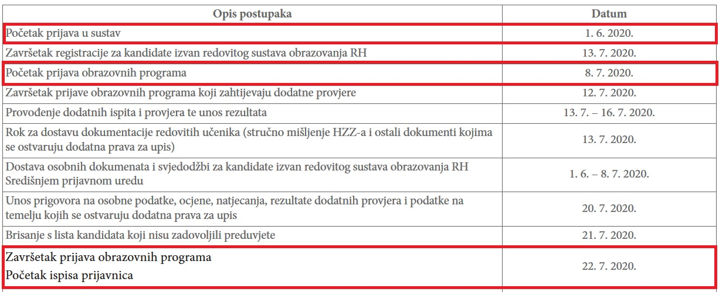
REDOVAN UPIS

Slide 9
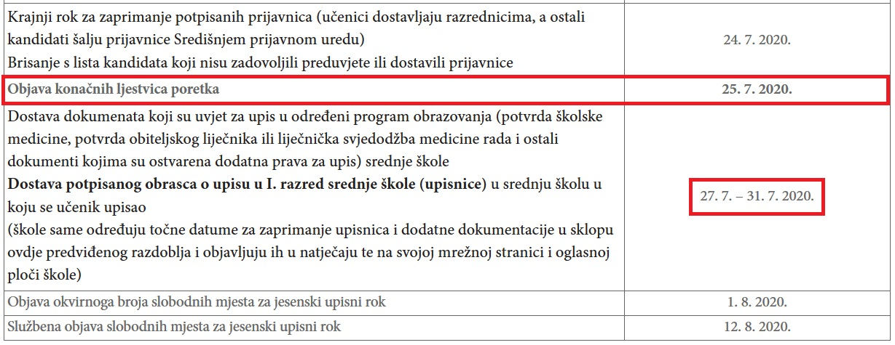

Slide 10
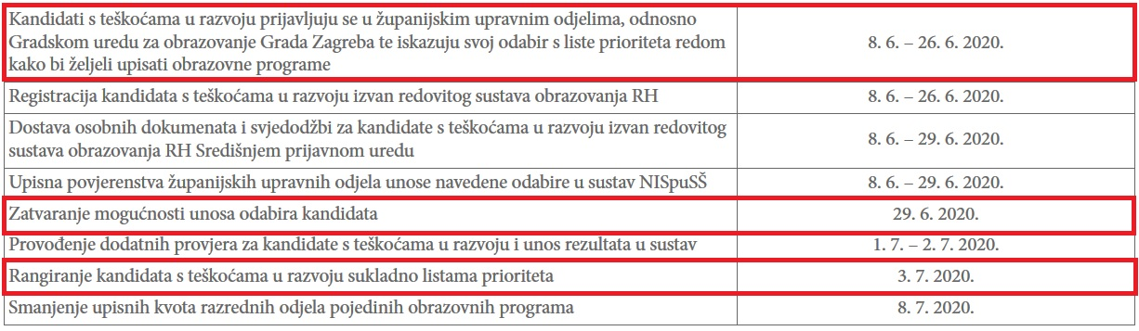
PRIJAVA KANDIDATA S TEŠKOĆAMA U RAZVOJU

Slide 11
PRIJAVA KANDIDATA S TEŠKOĆAMA U RAZVOJU
pedagoginja će kontaktirati roditelje učenika i objasniti postupak
u svakoj školi dio upisne kvote namjenjen je učenicima s teškoćama u razvoju
učenici moraju imati dovoljno bodova kako bi upisali neki od željenih obrazovnih programa
ako učenik ne stekne pravo upisa u niti jedan odabrani obrazovni program, ulazi u redovan upisni postupak

Slide 12
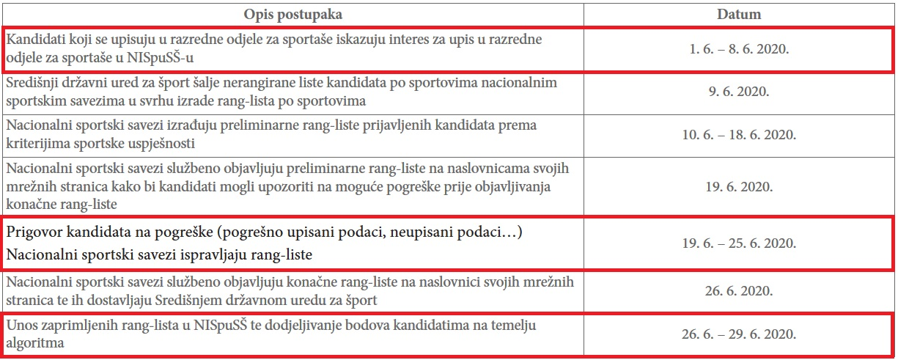
ODJELI ZA SPORTAŠE

Slide 13
PRIJAVA U SUSTAV www.upisi.hr
GDJE?
Nacionalni informacijski sustav prijava i upisa u srednje škole (skraćeno NISpuSŠ)
https://www.upisi.hr/

Slide 14
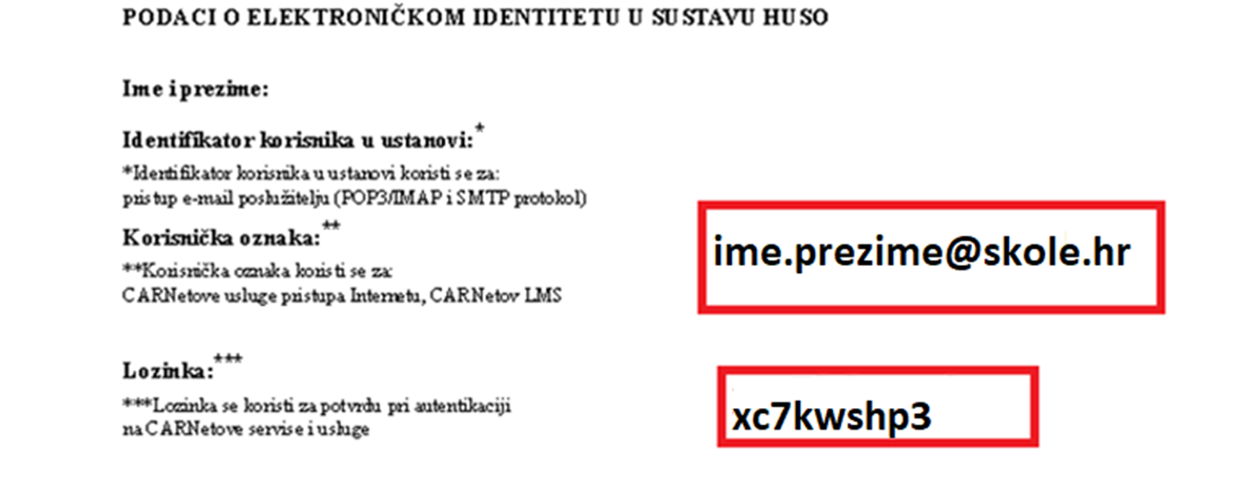
REDOVAN UPIS - prva prijava u sustav
CarNet HUSO elektronički identitet (carnet e-mail adresa i lozinka)
+ broj mobitela na koji će biti isporučen PIN broj

Slide 15
REDOVAN UPIS
Kod svake sljedeće prijave u sustav – potrebno unijeti sve tri stavke:
  carnet e-mail, lozinka, PIN broj
Prijave u sustav započinju od 1.6.2020. zbog provjere osobnih podataka i ocjena od 5. do 7. razreda
  u slučaju uočenih pogrešaka obratiti se razrednicama

Slide 16
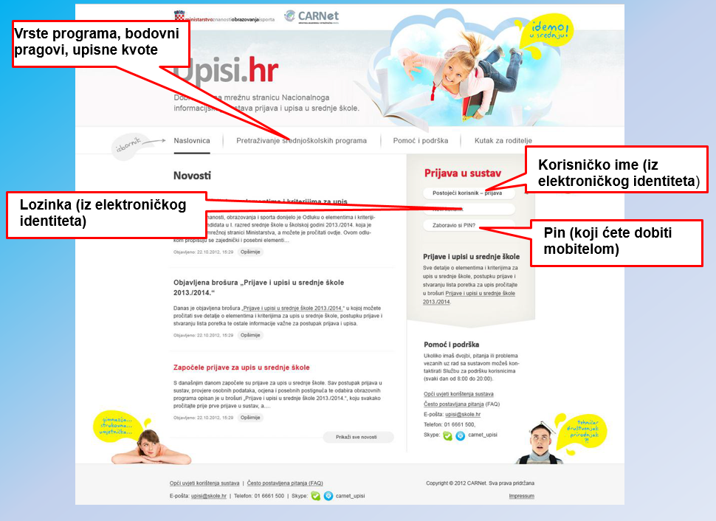

Slide 17
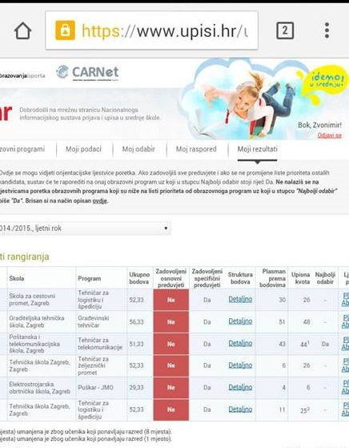
POČETAK PRIJAVA OBRAZOVNIH PROGRAMA – 8.7.2020.
svaki učenik može prijaviti najviše 6 programa (smjerova) obrazovanja
PROGRAM (smjer) ≠ ŠKOLA (ustanova)
moguće je odabrati više obrazovnih programa / smjerova u jednoj školi

Slide 18
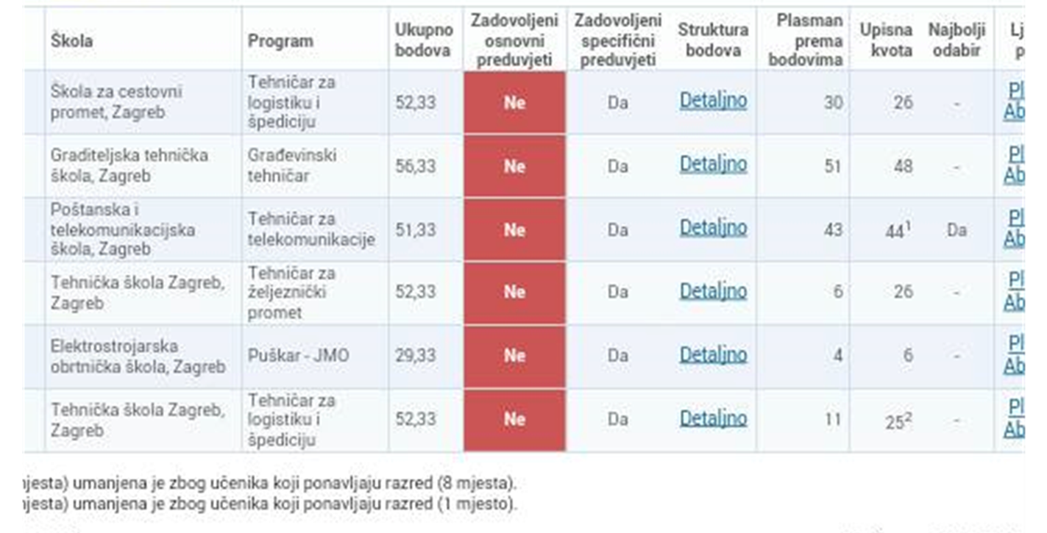
PRIMJER IZGLEDA SUČELJA NAKON ODABRANIH PROGRAMA
To će tako pisati sve dok nama u školu (osobno ili elektroničkim putem) ne dostavite prijavnicu (potpisanu od strane učenika i roditelja).

Slide 19
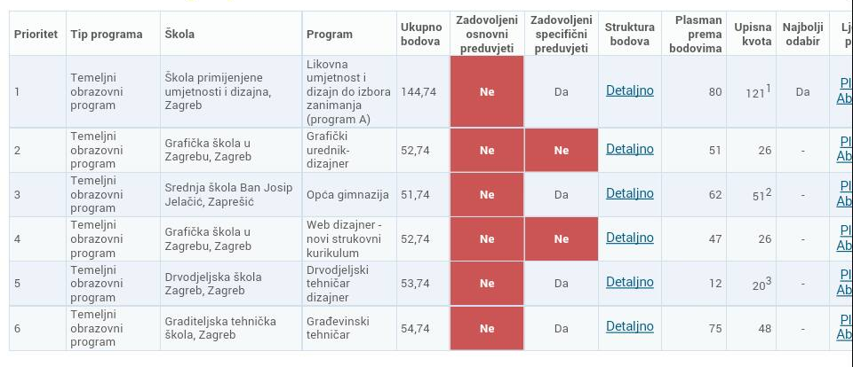
Neke škole imaju posebne preduvjete
“Zadovoljeni specifični preduvjeti” – npr. dodatne provjere koje provode pojedine srednje škole.

Slide 20
DODATNE PROVJERE
Škole mogu provoditi provjere posebnih znanja iz pojedinih nastavnih predmeta:
  iz stranoga jezika (ako npr. za 1. strani jezik učenik izabere jezik koji nije učio u OŠ)
  za upis u međunarodne programe obrazovanja
  sklonosti i sposobnosti kandidata
  darovitosti kandidata za upis u umjetničke škole
  posebnih znanja kandidata iz nastavnih predmeta posebno važnih za upis (nije eliminacijski i na njoj kandidat može ostvariti do najviše 5 bodova)
  vrednovanje darovitosti kandidata radi upisa u glazbene i umjetničke škole
PRIJAVITI DO: 12.7.2020.
Provođenje provjera i unos u NISpuSŠ: 13.7. - 16.7.2020.

Slide 21
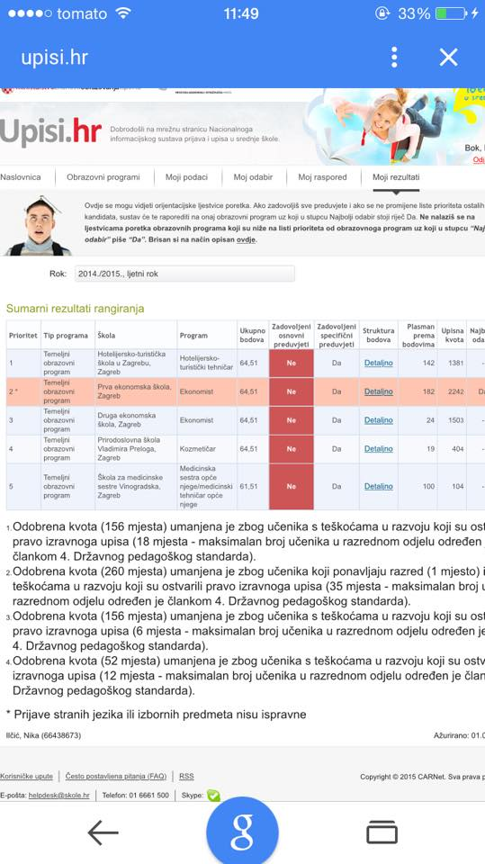
Pri odabiru škola tj. obrazovnih programa potrebno je odabrati 1. i 2. strani jezik te izborni predmet
(npr. vjeronauk, etika...).

Slide 22
Odabir stranog jezika
da bi učenik neki strani jezik mogao odabrati kao prvi strani jezik - uvjet je da ga je u OŠ učio najmanje 4 godine ili na dodatnoj provjeri u SŠ dokazuje poznavanje toga stranoga jezika
provjeru znanja stranog jezika provodi stručno povjerenstvo srednje škole u koju se kandidat upisuje

Slide 23
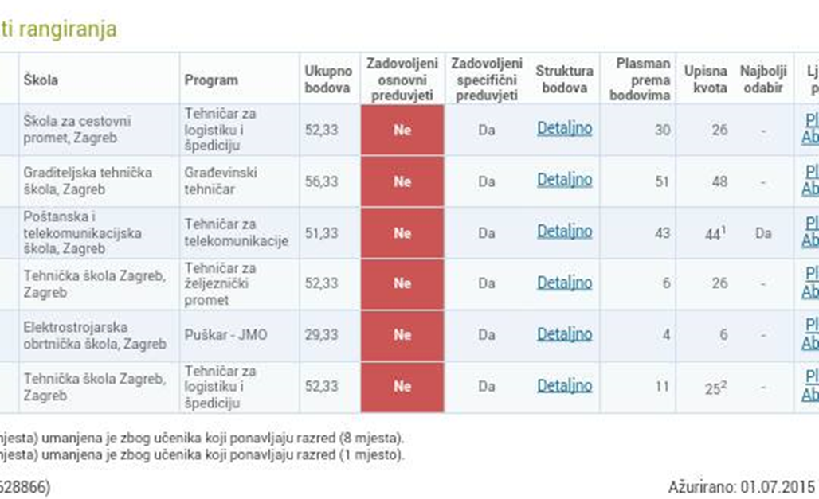
Škole se rangiraju po željama upisa.
Na prvo mjesto staviti školu koju učenik najviše želi upisati.
Na dan zaključavanja sustav upisuje učenika u školu najboljeg odabira.

Slide 24
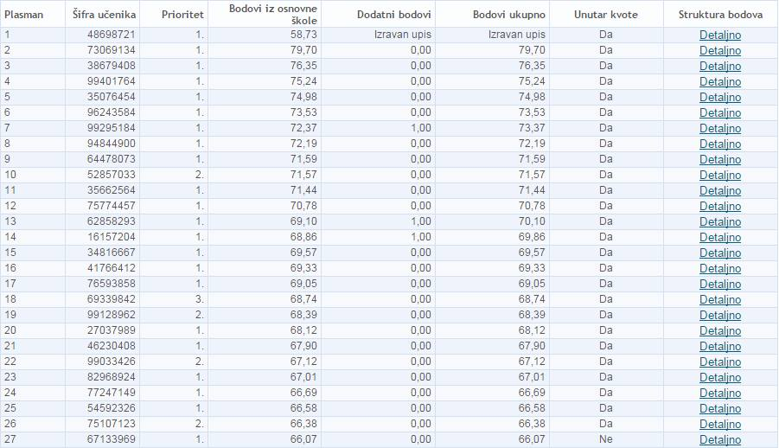
Rang liste
Promjene u rang listama su česte jer učenici znaju mijenjati redoslijed škola te mijenjaju škole koje žele upisati.
Važno je barem nekoliko puta tjedno pogledati stanje na listama.

Slide 25
Svaki učenik se nalazi na SAMO JEDNOJ listi i to na listi one škole u koju prvu „upada”
  npr. ako za prve dvije škole koje je stavio na listu učenik ne zadovoljava uvjete, a za treću da – naći će se samo na listi te škole
To što nekome na listi piše npr. da mu je određena škola 4. prioritet (rang) znači da mu je to četvrta škola po odabiru, no da za prethodne tri nema dovoljno bodova i da u te škole „nije upao”,
odnosno,
kod pregleda liste pogrešno je misliti kako zato što je nekome ta škola npr. 4. odabir da će se taj učenik upisati negdje drugdje i da će se lista zbog toga pomicati.

Slide 26
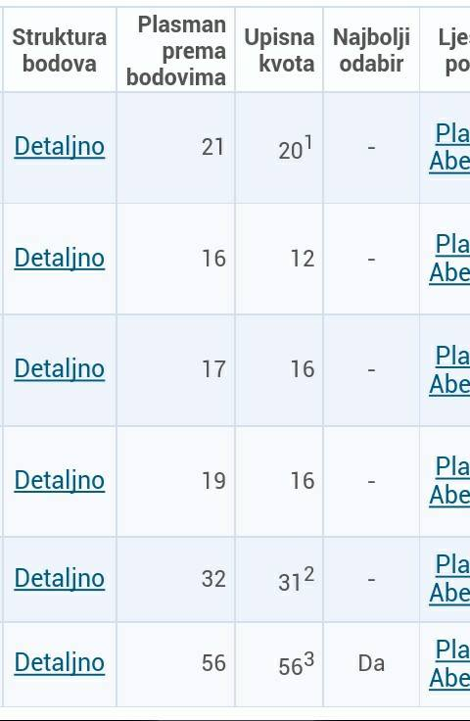
Ako je situacija ovakva, promijenite škole / programe na vrijeme

Slide 27
VAŽNO!
Posebno je važno pratiti i mrežne stranice srednjih škola koje kandidat želi upisati jer se tamo mogu pronaći važne informacije koje se odnose samo na tu srednju školu.
Natječaj škole moraju objaviti do 30.6.2020.

Slide 28
ZAVRŠETAK PRIGOVORA: 20. 7. 2020.
prigovori na osobne podatke, ocjene, natjecanja, dodatne provjere i podatke na temelju kojih se ostvaruju dodatna prava za upis
natjecanja – upisuju se izravno u NISpuSŠ

Slide 29
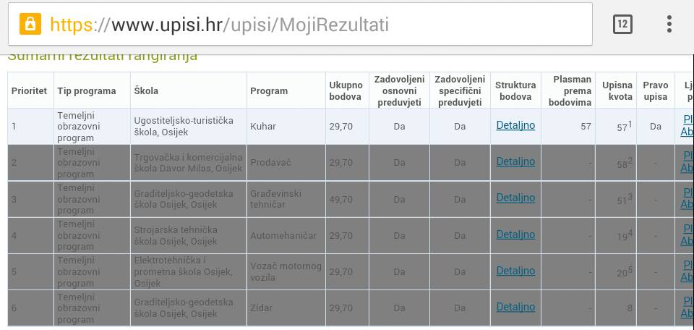
22. 7. 2020. ZAKLJUČAVANJE ODABIRA
- učenik može upisati samo školu koja mu je u trenutku zaključavanja bila najbolji odabir (najviše rangiran, a da je unutar upisne kvote)

Slide 30
ISPIS PRIJAVNICA: 22. 7. - 24. 7. 2020.
PRIJAVNICA
(ispisuje OŠ, ostaje u OŠ)
≠
UPISNICA
(ispisuju učenici i dostavljaju u SŠ)
Prijavnice ispisuje škola i dostavlja učenicima i roditeljima – potpisuju RODITELJ i UČENIK (osobno ili dostavljaju elektroničkim putem).
Prijavnice se čuvaju u OŠ.
OBJAVA KONAČINIH LJESTVICA PORETKA: 25 .7. 2020.

Slide 31
UPISI U SREDNJE ŠKOLE: 27. 7. - 31. 7. 2020.
DOSTAVA DOKUMENTACIJE U SREDNJU ŠKOLU (osobno ili elektroničkim putem; osobna dostava originala – omogućena do kraja rujna 2020.):
    UPISNICA – ispisuje se iz NISpuSŠ-a – potpisuju roditelj i učenik
    dokumenti kojima se ostvaruje pravo na dodatne bodove - ukoliko učenik ostvaruje to pravo
    troškovi upisnog postupka ili školarina (škole navode iznos)
    potvrda ŠKOLSKE MEDICINE
    liječnička svjedodžba MEDICINE RADA
    ugovor o naukovanju
vrijedi za sve srednje škole
samo za srednje škole koje to traže

Slide 32
ZDRAVSTVENI ZAHTJEVI
Ispunjeni zdravstveni zahtjevi pokazuju da, u trenutku upisa učenika u srednju školu, nema zdravstvenih prepreka za rad niti na jednome radnome mjestu u sklopu zanimanja/kvalifikacija za koje se učenik školuje.
U uvjetima za upis i detaljima programa obrazovanja na stranici www.upisi.hr jasno je naznačeno koji su zdravstveni zahtjevi pojedinog zanimanja te kojim se dokumentom oni dokazuju.

Slide 33
pri upisu u program učenik obvezno dostavlja potvrdu nadležnoga školskog liječnika o zdravstvenoj sposobnosti učenika za propisani program ili liječničku svjedodžbu medicine rada
učenik koji u trenutku upisa nije u mogućnosti dostaviti liječničku svjedodžbu medicine rada, pri upisu dostavlja potvrdu obiteljskog liječnika, a liječničku svjedodžbu medicine rada dostavlja školi najkasnije do kraja prvoga polugodišta prvoga razreda

Slide 34
ZDRAVSTVENE POTVRDE
https://www.upisi.hr/docs/Jedinstveni%20popis%20zdravstvenih%20kontraindikacija.pdf - Jedinstveni popis zdravstvenih zahtjeva srednjoškolskih obrazovnih programa za upise u 1. razred srednje škole

Slide 35
UGOVOR O NAUKOVANJU
POPIS LICENCIRANIH OBRTNIKA: Ministarstvo poduzetništva i obrta - https://poduzetnistvo.gov.hr/
ugovor se sklapa između obrtnika i roditelja učenika
u 4 primjerka
obrazac se kupuje u Narodnim novinama
prilaže se s dokumentacijom na upisu u srednju školu (najkasnije do kraja prvog polugodišta)

Slide 36
Gdje pronaći dodatne informacije?
https://www.upisi.hr/upisi/
https://e-usmjeravanje.hzz.hr/
http://cisok.hr/ucenici-osnovne-skole
http://www.karijera.hr/
https://www.ucenici.com/category/upis-srednje-skole/

Slide 37
Pitanja i nedoumice
Obratite se razrednicima
*Obratite se psihologinji Škole Tanji Rončević privatnom porukom u Yammer ili na mail:roncevictanja@yahoo.com

Slide 38
SRETNO! ☺

